Slide 1
15. Fórum ECHA 18. – 20. 6. 2013
Mgr. M. Marko, OOH Ř-ČIŽP

Slide 2
REACH-EN-FORCE 3 (REF3)
ČIŽP se účastní projektu REF3 od 15. dubna 2013
1. fáze projektu: kontrola předregistrací a registrací chemických látek u výrobců, dovozců, následných uživatelů a výhradních zástupců
Na fóru bylo navrženo prodloužit operační fázi projektu REF3 v termínu:
únor – listopad 2014
Cíle kontrol v druhé fázi:
pokračovat v kontrolách stejně jako v 1. fázi
Kontroly registrací látek nad 100 t/rok (od 1. 6. 2013)

Slide 3
Reporting projektu REF3: prosinec 2014 – leden 2015
Závěrečná zpráva projektu REF3 za obě fáze: červen 2015
ČIŽP – do 31. 7. 2013 podá pracovní skupině fóra připomínky k rozsahu druhé fáze projektu.

Slide 4
Překlady rozhodnutí ECHA
Průzkum mezi členy fóra – právní nutnost překladů rozhodnutí, případně jejich částí agenturou ECHA
10 z 12 členů uvedlo nutnost mít překlady rozhodnutí ECHA do národního jazyka
ECHA vydává rozhodnutí v jazyce, ve kterém byla vytvořena registrační dokumentace
Přesný postup v poskytování překladů rozhodnutí ECHA není stanoven
Názor Evropské komise – nařízení EHS č. 1/1958 o užívání jazyků v Evropském hospodářském společenství – odlišný od výkladu ECHA
Závěr: ECHA bude poskytovat překlady rozhodnutí (Statement of non compliance – Prohlášení o nesouladu) v odůvodněných případech

Slide 5
Druhá vlna registrací – 31. května 2013
Konečný termín pro registrace látek vyráběných nebo dovážených v množství 1-100 tun za rok
V roce 2013 podáno 9 084 registrací (dossier), které se týkaly 2 923 látek.
Pro srovnání v roce 2010 bylo podáno 20 000 registrací 3 500 látek.
(Od platnosti REACH registrováno celkem 6 598 látek).
Finální verze výsledků by měla být vydána v srpnu 2013
Pořadí států podle podílu na celkovém počtu registrací - 2013
1. Německo 35 %
2. Spojené království 10 %
3. Nizozemí 9 %
10. ČR 1,1 % (101 registrací)

Slide 8
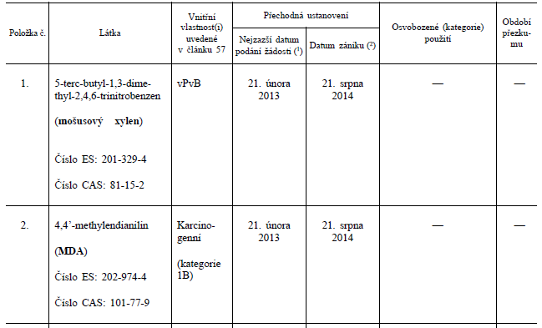
Úvodní dokument k povolování
Týká se látek, na které se bude v příštích letech vztahovat povolení (příloha XIV nařízení REACH) – mošusový xylen, MDA, později ftaláty

Slide 9
K identifikování subjektů lze využít:
Registrační dokumentace
Zprávy o chemické bezpečnosti následných uživatelů – pokud je použití odlišné od těch uvedených v registrační dokumentaci
Oznámení výrobců a dovozců látek obsažených v předmětu agentuře ECHA
(článek 7(2) nařízení REACH)
Oznámení C&L agentuře ECHA dle nařízení CLP
Problematická je výjimka pro meziprodukty – dokazování
Kontrola platnosti povolení – identita držitele, účel použití
Toto téma je možným projektem ECHA nebo národních kontrolních orgánů.

Slide 10
Prosazování nařízení REACH v členských státech – zajímavé případy členských států
Kontroly omezení niklu v předmětech v kontaktu s kůží (Kypr)
Bod 27 přílohy XVII nařízení REACH
Kontroly psacích potřeb, brýlí
Pera byla stažena z trhu, zničena a nahlášena do systému RAPEX
Asociace výrobců psacích potřeb si nechala analyzovat minci v hodnotě 1 Euro na uvolňování niklu – hodnoty byly vyšší, než z pera.
Kypr požádal Evropskou komisi o stanovisko v této záležitosti – na mince se dle nařízení 975/98 nevztahuje omezení na nikl
Čínské automobily – stahování z trhu díky omezením vztahujícím se na azbest
Bod 6 přílohy XVII nařízení REACH
V Itálii došlo ke stahování čínských aut obsahujících azbest v těsněních ve výfukovém systému
Zpráva se bude publikovat jen na národní úrovni (v některých státech EU je téma týkající se azbestu citlivé)

Slide 11
Další informace:
Projekt IMPEL - info
27. Června 2013 proběhne úvodní jednání k projektu, který zahrnuje směrnici 2010/75/EU o průmyslových emisích (IED) a nařízení REACH.
Za fórum ECHA se zúčastní Parvoleta LULEVA (Bulharsko).
Školení školitelů v ECHA
19. a 20. 11. 2013 proběhne v ECHA školení školitelů
Jsou vybrání 2 inspektoři
Předpokládaný program:
Látky v předmětech, klasifikace a označení, použití látek, příklady z REF3, meziprodukty, identita látek, případy z HelpEx (výměna informací mezi help-desky členských států)
- Školení bude možná přenášeno přes web

